Slide 1

Муниципальное дошкольное образовательное автономное учреждение "Детский сад №108 общеразвивающего вида с приоритетным осуществлением социально-личностного развития воспитанников "Почемучка" г.Орска
"Формирование семейных ценностей у детей среднего дошкольного возраста в ходе проектной деятельности"
Выполнила:
Макарова И.Н.,
воспитатель 1 кв. кат.

Slide 2
АКТУАЛЬНОСТЬ: Семья — первая ступень в жизни человека. Она с раннего возраста направляет сознание, волю, чувства детей. От того, каковы здесь традиции, какое место занимает в семье ребенок, какова по отношению к нему воспитательная линия членов семьи, зависит многое. Под руководством родителей ребенок приобретает свой первый жизненный опыт, элементарные знания об окружающей действительности, умения и навыки жизни в обществе. Современное общество нуждается в восстановлении традиционных семейных ценностей, пропаганде здорового образа жизни. Очень важно, в эпоху инновационных технологий, огромного потока информации, не утратить связь между поколениями. Укреплению родственных связей способствует совместный досуг, а также совместное творчество, результаты которого можно продемонстрировать в детском саду, поделиться опытом с другими участниками образовательного процесса и что-то взять себе на вооружение. Воспитание любви и уважения к родным и близким, знание своей фамилии, имени и отчества родителей, своего рода и родословной, русских и семейных традиций и обычаев – основное содержание этой работы. Чувство любви к Родине зарождается в семье.

Slide 3
ПРОЕКТ «МОЯ СЕМЬЯ» средняя группа ТЕМА проекта: «Моя семья». Участники проекта: Дети средней группы, родители, педагоги группы. Вид проекта: Краткосрочный, исследовательский – творческий проект для детей 4-5 лет. Продолжительность проекта: 1 месяца Образовательные области: социально-коммуникативное развитие, познавательное развитие, речевое развитие, художественно-эстетическое развитие, физическое развитие, интеграция областей. Проблема: дети не имеют достаточных знаний о членах своей семьи.

Slide 4
Цель проекта: формирование у детей понятия семья; семейные ценности
Задачи проекта:
формировать у детей представления о семье, профессии родителей;
Формировать у детей представление: о составе семьи, о родственных отношениях, о своей роли в семье, о связи с другими членами семьи; о необходимости каждому человеку иметь имя, фамилию, свой дом, знать адрес;
воспитывать любовь и уважение к членам семьи, учить проявлять заботу о родных людях; развивать коммуникативные навыки; обогащать детско-родительские отношения опытом совместной творческой деятельности. Активизировать словарь детей на основе углубления знаний о своей семье.

Slide 5
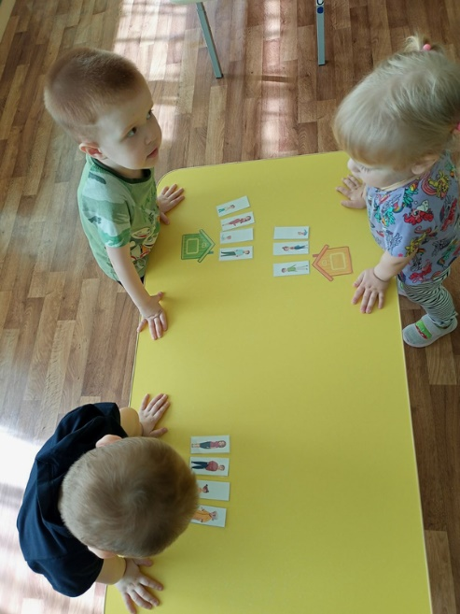
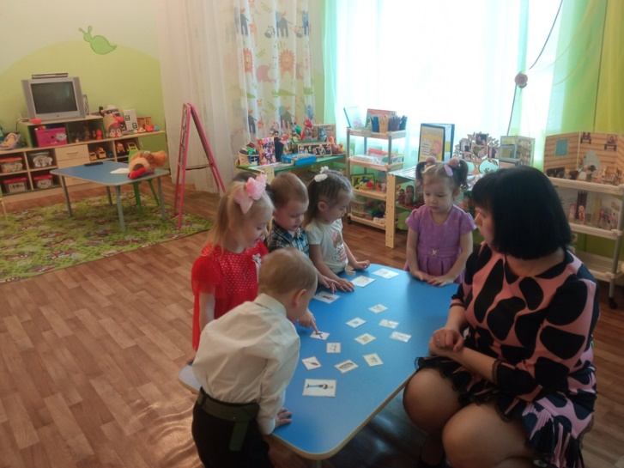
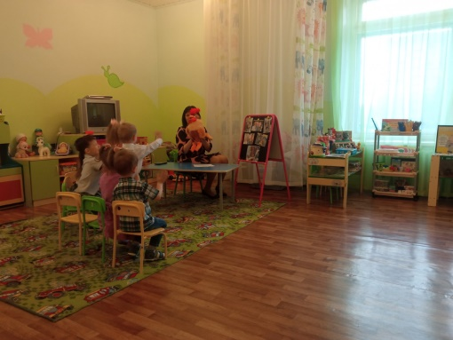
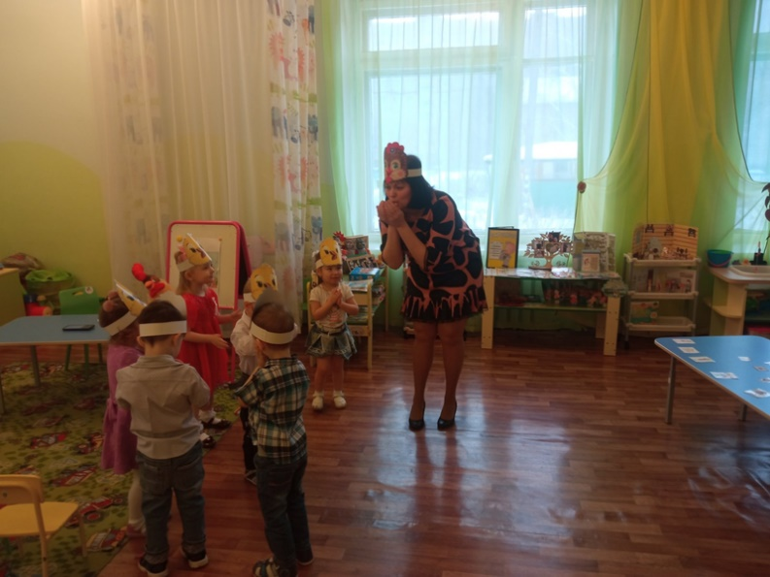
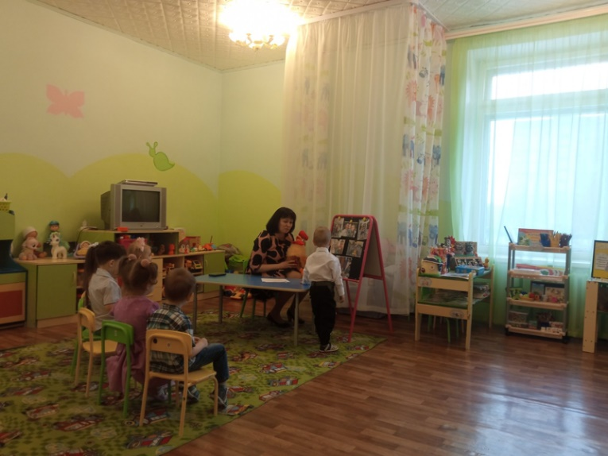
Занятие «Всем нужная своя семья»

Slide 6
План реализации проекта: ОО «Речевое развитие»
Составление рассказов на тему: «С кем я живу», «Мои папа, мама, бабушка, дедушка», «Мамины, бабушкины руки», «Выходной день в моей семье», «Наши традиции».
Дидактические игры: «Я расту…», «Назови ласково», «Найди тень», «Кем работает папа (мама)», «Чья одежда назови».
Отгадывание загадок о семье.
Пальчиковые игры: «Моя семья», «Кто живет у нас в квартире», «Мамины помощники».
Чтение книг о семье: «Мамина помощница», «Самые ласковые руки» В. Сухомлинский, «Семейное приключение» И.Ревю, Сказка о зайчике, который обиделся на свою маму», «если мама далеко» ОО «Познавательное развитие»
Беседы с детьми о членах семьи, о праздниках, традициях, увлечениях семьи.
Рассматривание фотографий семей.
Создание альбомов: «Моя семья», «Семейное древо» ОО Социально –коммуникативное развитие» Сюжетно-ролевые игры: «У нас в семье – младенец», «Зоопарк», «День рождения мамы»

Slide 7
ОО «Художественно –эстетическое развитие» Образовательная деятельность: ИЗО «Украшение свитеров для мальчиков и девочек», «Красивые салфетки»; Аппликация- «Красивое платье», «Подарок для папы». Лепка – «Девочка в синей шубке». Инсценировка и драматизация сказок «Три медведя». Прослушивание песен и музыки про маму, бабушку. Просмотр мультфильмов «Мама для мамонтенка», «Гуси – лебеди», «Крошка Енот». Конструирование «Домик для игрушек», «Построим домик в деревне». Раскрашивание раскрасок по теме. ОО «Физическое развитие» Комплексы утренней гимнастики, физминутки. Подвижные игры: «Мамины помощники», «Кто быстрее построит домик из конструктора, «Полоса препятствий». «Мы веселые ребята», «Птица и птенчики», «Бездомный заяц».

Slide 8
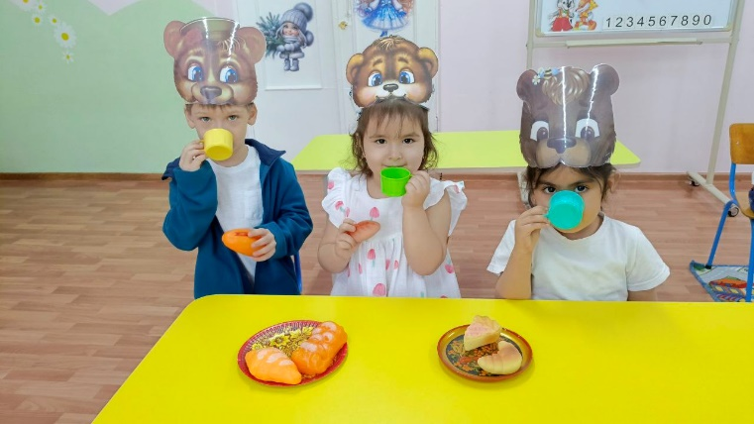
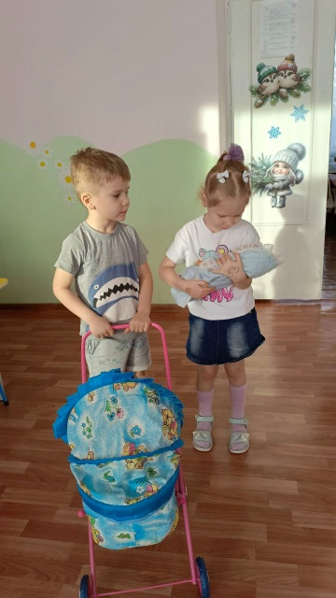
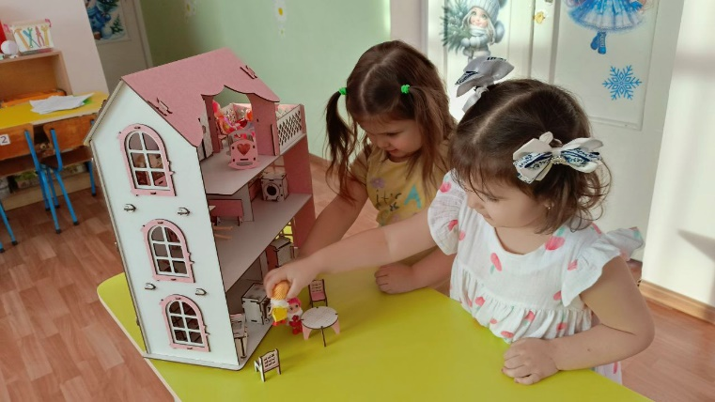
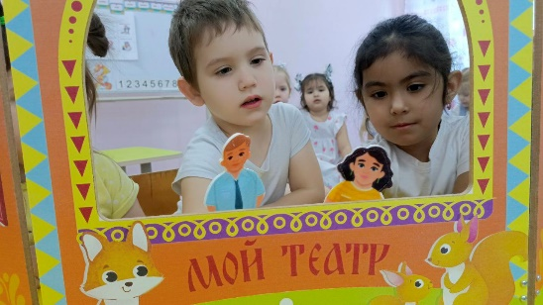
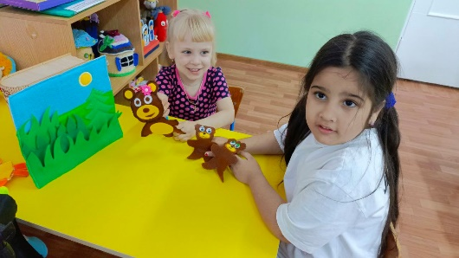
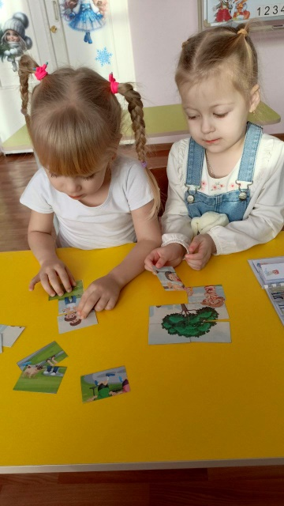
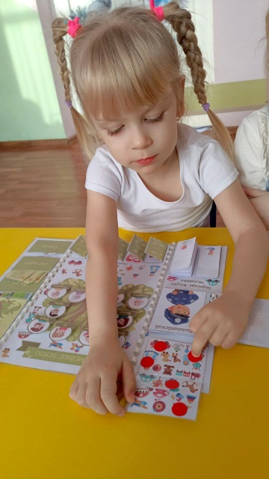
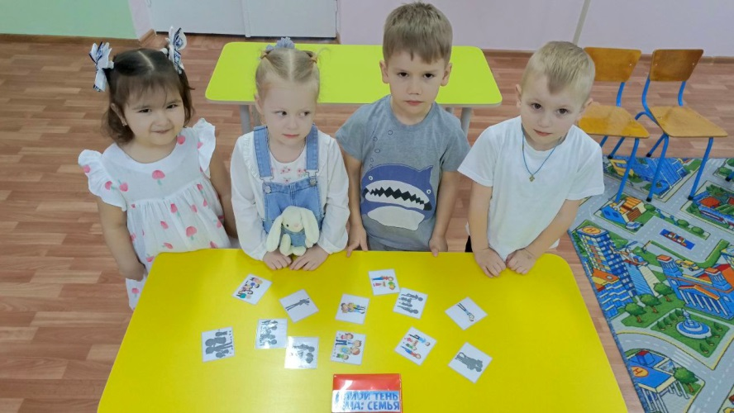
Игровая технология

Slide 9
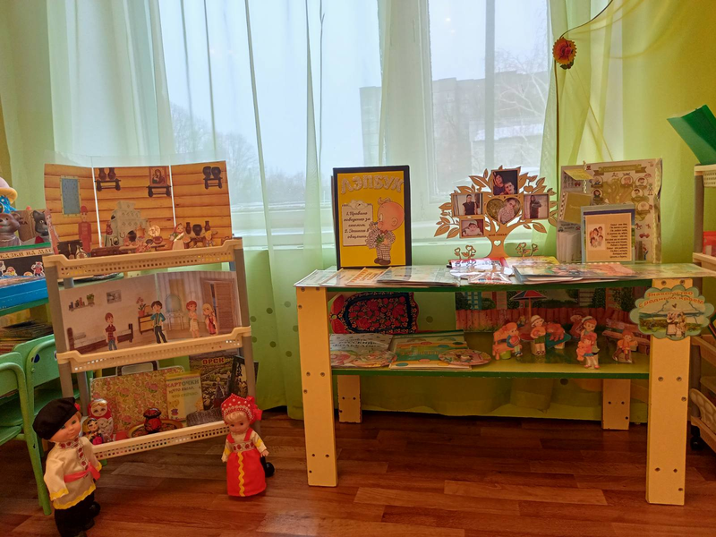
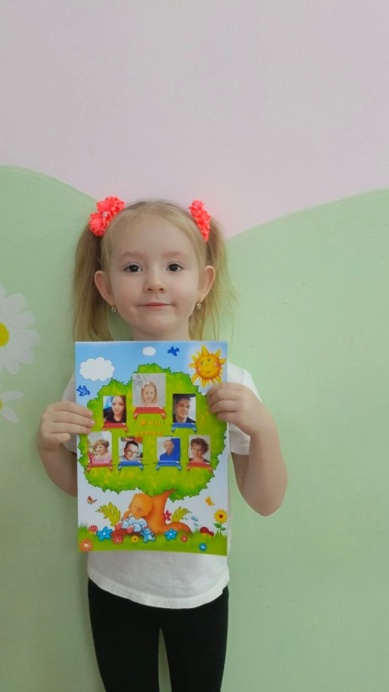
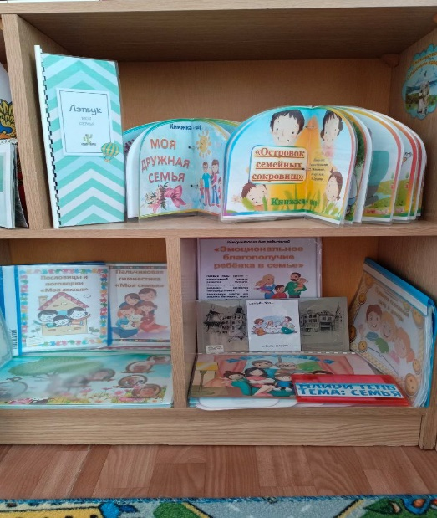
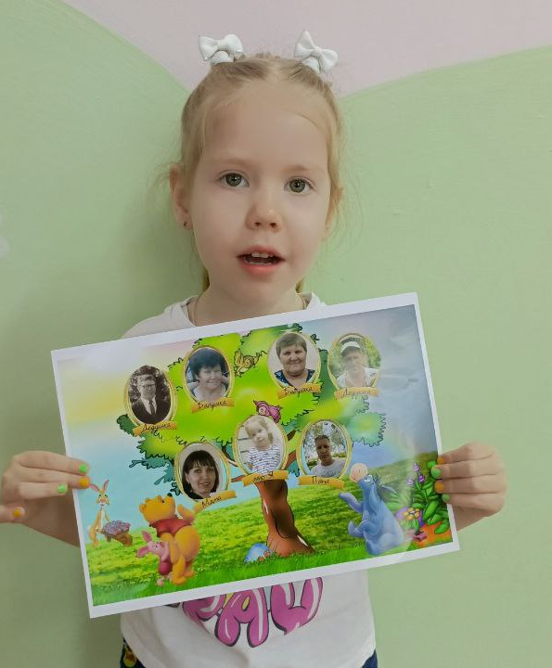
Оснащение развивающей среды

Slide 10
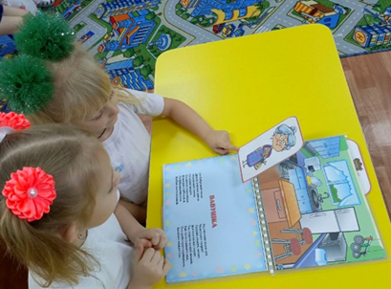
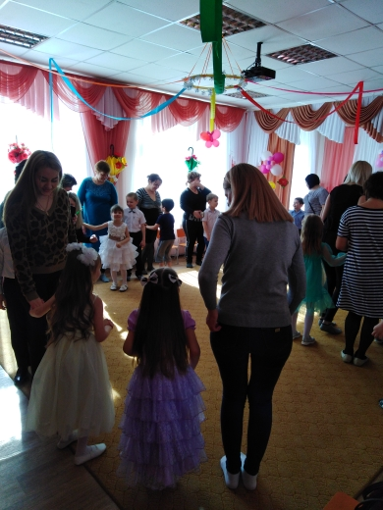
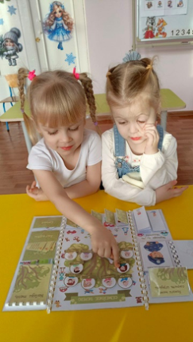
ВЗАИМОДЕЙСТВИЕ С РОДИТЕЛЯМИ
Изготовление лепбука «
«Семейные традиции»
Создание альбома
«Моя семья»
Праздник
«Мамин день»
Консультации:
«Роль семьи в воспитании ребенка»,
«Что значит крепкая семья»,
«Семья важнейший институт социализации личности»,
«Семейные традиции , игры и правила».

Slide 11
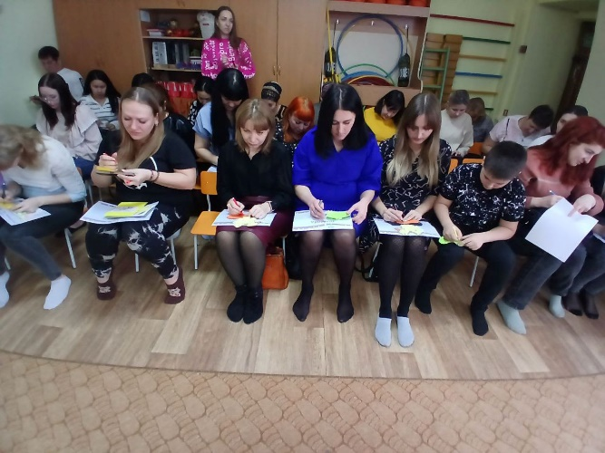
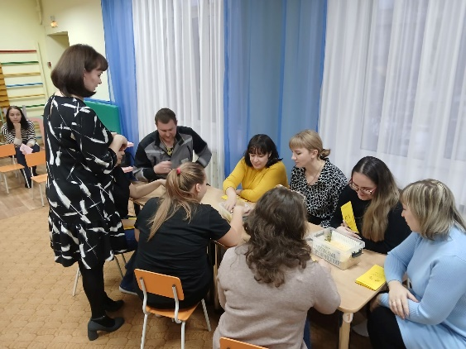
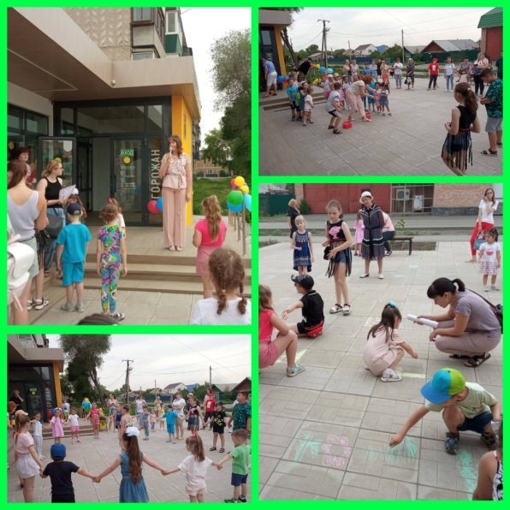
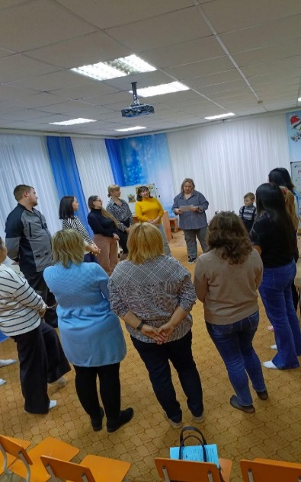
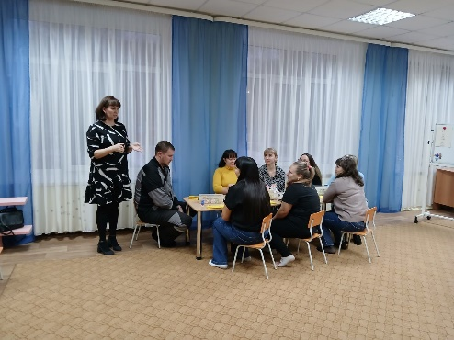
ТВОРЧЕСКИЕ ВСТРЕЧИ, СОБРАНИЯ, МАСТЕР-КЛАССЫ
Мастер-класс
«Как организовать игры в домашних условиях»
Родительское собрание «Все начинается с семьи»
День детства в библиотеке №5 г.Орска

Slide 12
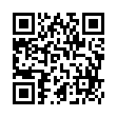
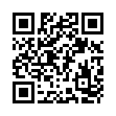
ПАМЯТКИ, БУКЛЕТЫ, ПАПКИ-ПЕРЕДВИЖКИ
«Семейные секреты»
«Эмоциональное благополучие ребенка в семье»
«Принципы семейного счастья»
Лепбук «Моя семья»

Slide 13
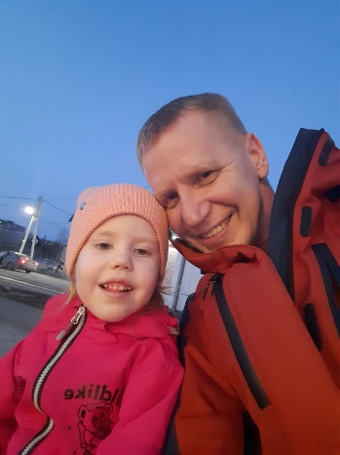
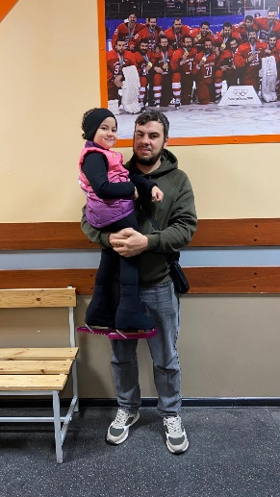

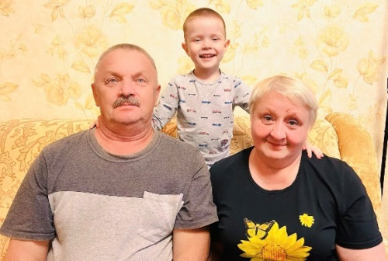
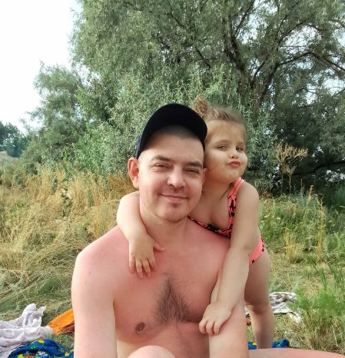
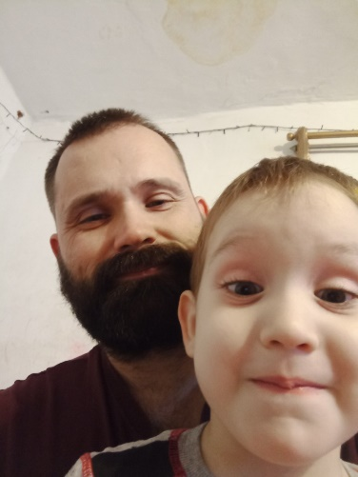
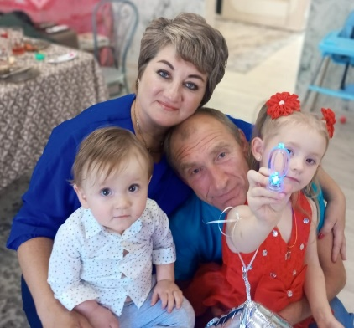
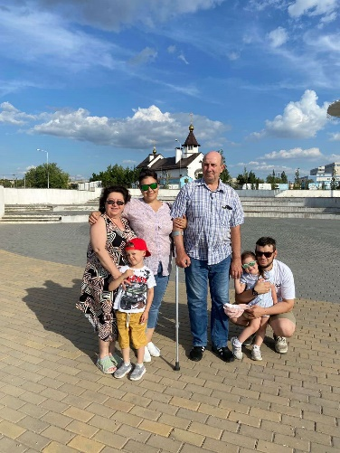
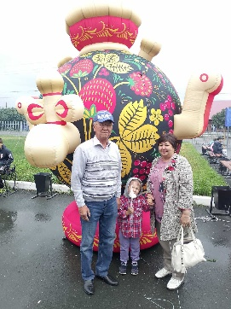
ФОТОКОНКУРС
«Бабушка, дедушка и конечно я!»
Цель: популяризацию образа семьи, ориентированного на стабильность отношений, духовность, рождение и воспитание детей, сохранение семейных традиций, уважение к старшему поколению.
ФОТОБАТЛ
«Я и папа так похожи!»
Цель: укрепление семейных ценностей, развитие уважительного отношения к своей семье, а также развитие творческих способностей в умении отобразить на фотографии чувства любви, доброты, заботы, ласки по отношению к родителям.

Slide 14
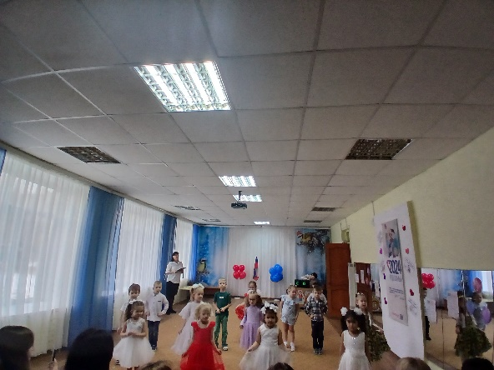
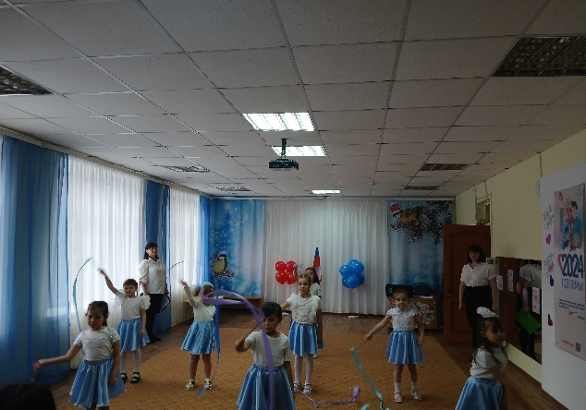
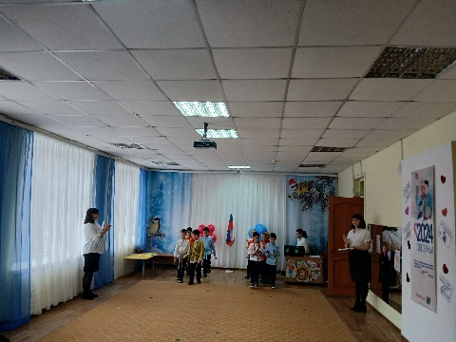
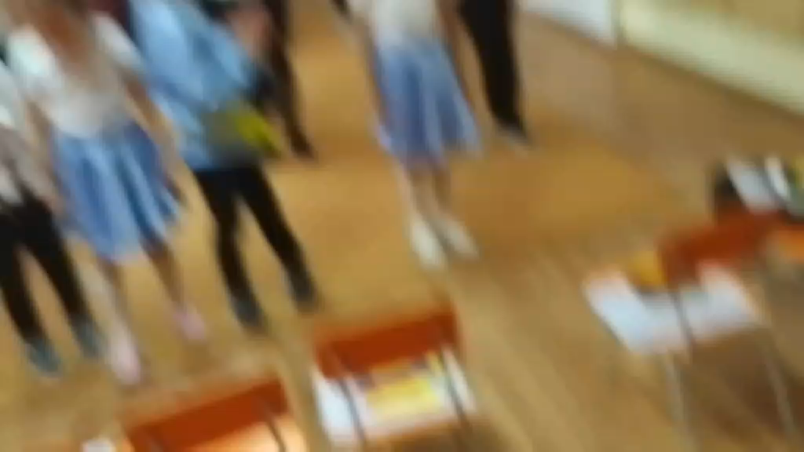
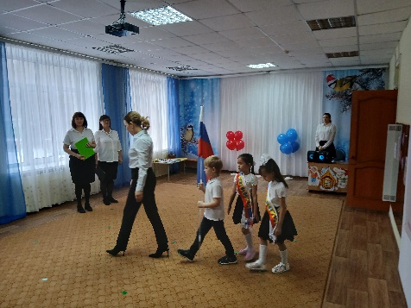
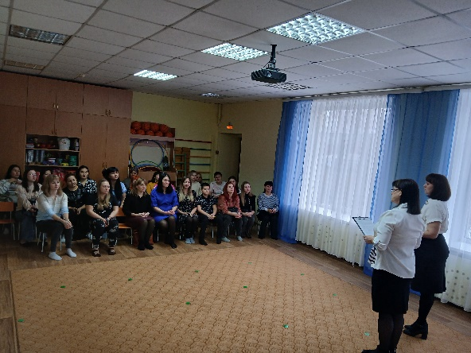
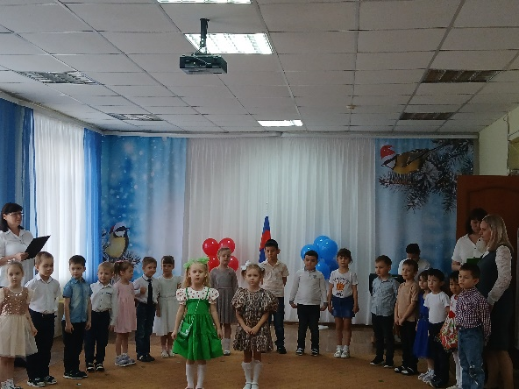
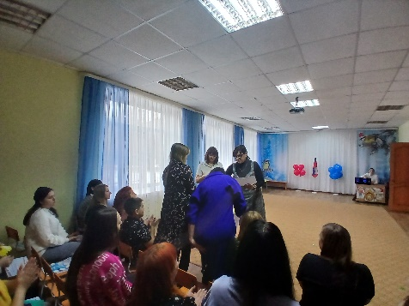
ПРАЗДНИЧНЫЙ КОНЦЕРТ
в ДОО, ПОСВЯЩЕННЫЙ ЗАКРЫТИЮ ГОДА СЕМЬИ
«КРЕПКАЯ СЕМЬЯ- КРЕПКАЯ РОССИЯ»

Slide 15
ИТОГИ РАБОТЫ:
Результатом нашей деятельности стало расширение представлений детей о семье, о родственных отношениях, о социальных ролях в семье, а также повышение уровня эмоциональной отзывчивости у детей на состояние близких людей, проявление к ним сочувствия, сострадания.
Были созданы: стенгазета «Наши защитники», стенгазета «Мамочка моя», семейный альбом группы «Капельки», выставка рисунков «Вот какая наша мама», выставка книг о маме. Пополнили развивающую среду: альбомами «Традиции моей семьи», «Профессии наших родителей», «Кем быть», «Герб моей семьи», играми «Найди тень», «Подбери по возрасту», «Наши праздники» и др.
Родители и воспитанники, а также педагоги в течение года участвовали в конкурсах, посвященных семье: «Семейные ценности», «Как мама», «Столовая для пернатых» и др.

Slide 16


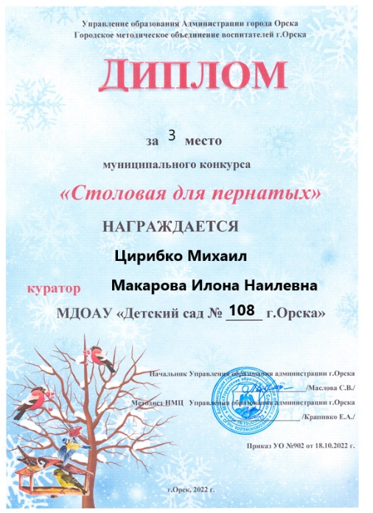


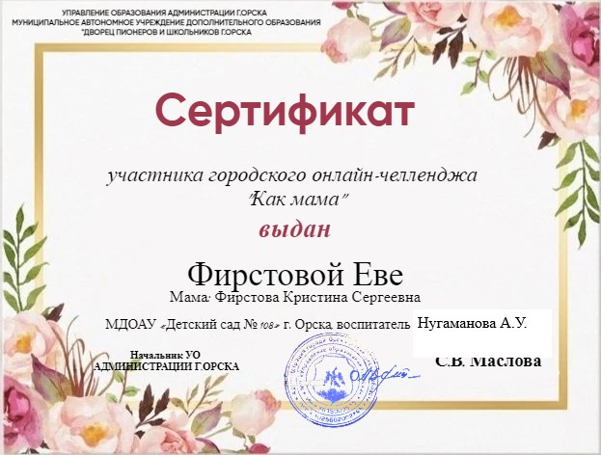
НАШИ ДОСТИЖЕНИЯ

Slide 17
БЛАГОДАРИМ
ЗА
ВНИМАНИЕ!

